Slide 1
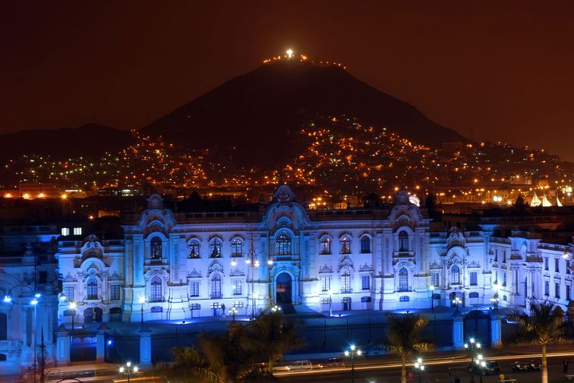
Décima encuesta nacional sobre percepciones de corrupción
Setiembre 2017

Slide 2
ÍNDICE
3
31
Resumen ejecutivo
Corrupción en la política
6
41
Metodología
Empresa privada frente a la corrupción
9
El contexto en el que nos encontramos
47
Lucha contra la corrupción
13
Perfil del encuestado
57
Anexos
18
Corrupción: problema nacional
25
Microcorrupción

Slide 3
RESUMEN EJECUTIVO

Slide 4
Resumen ejecutivo
Décima encuesta anticorrupción
Desde el año 2002 Ipsos Perú , por encargo de Proética, viene encuestando a la opinión pública sobre percepciones de corrupción en el país. En la presente medición se encuestó a hombres y mujeres mayores de 18 años, de todos los niveles socioeconómicos residentes en las principales ciudades del país. Los principales resultados del estudio se presentan a continuación:
Corrupción: problema nacional: Dado los hechos del último año, la percepción de corrupción como problema nacional ha incrementado en nuestro país. Este problema se encuentra junto con la delincuencia entre las dos principales preocupaciones de los ciudadanos, inclusive ocupando el primer lugar entre aquellos encuestados al interior del país.
De esta manera es que también encontramos que el principal problema que enfrentaría el Estado sería la corrupción de funcionarios y autoridades, hecho que también estaría impactando en la confianza de los ciudadanos hacia el Estado y reduciendo oportunidades de conseguir empleo.
Lucha contra la corrupción: La mayoría se siente informado acerca de los temas de corrupción que ocurren en el país, por lo que la percepción es que este problema no ha mejorado en los últimos años sin muchas miras de mejora para el siguiente quinquenio. Existe una gran desconfianza en el Poder Judicial, por lo que se exige que para luchar contra la corrupción se incrementen las penas y sanciones y se reforme el sistema judicial de nuestro país.
Microcorrupción: Si bien el rechazo definido a actos de corrupción como pagar sobornos para evitar una multa, acelerar trámites o piratear servicios públicos ha incrementado con respecto a la medición anterior, dos de cada tres encuestados no consideran estas acciones como negativas. Entre los que declaran haber pagado algún tipo de soborno a una autoridad o para recibir un servicio, encontramos entre las principales razones a la percepción de que, si uno no paga, las cosas no funcionan. Así mismo, la proporción de personas que consideran que hacer este tipo de pagos ya es una costumbre, es decir institucionalizando a la corrupción, ha incrementado con respecto a la medición anterior.

Slide 5
Resumen ejecutivo
Décima encuesta anticorrupción
Corrupción en la política: Un tercio de encuestados considera al gobierno de Alan García como uno de los más corruptos, seguido por el de Alberto Fujimori y Ollanta Humala. Por otro lado, el 75% califica de ineficaz la labor del gobierno de Pedro Pablo Kuczynski en la lucha contra la corrupción. El Poder Judicial es considerado como la institución más corrupta del país, seguido por el Congreso y la Policía Nacional. Sin embargo, resalta que la percepción de corrupción en esta última institución se ha reducido desde el 2015.
Empresa privada frente a la corrupción: La burocracia es indicada como uno de los factores que empujarían a los empresarios a entregar sobornos, sin embargo, la gran mayoría también los señala como cómplices de corrupción del funcionario que estaría propiciando esta transacción. Para casi todos los encuestados la informalidad es negativa para el país. Resalta que entre aquellos que no la consideran negativa, 23% considera que de esa forma se generaría menos corrupción.
Democracia y política: Para el 68% de encuestados, el crimen organizado estaría muy infiltrado en la política. Esto se daría principalmente mediante el financiamiento de campañas políticas con dinero ilícito. Por otro lado, el rechazo a la corrupción en la política ha incrementado con respecto al 2013, no obstante, la acción que aún sería tolerada por la ciudadanía sería la de no sancionar a funcionarios públicos si es que hacen obras en beneficio de la población.

Slide 6
METODOLOGÍA

Slide 7
Metodología
universo
Muestra
Técnica
Trabajo de campo
Hombres y mujeres mayores de 18 años de todos los NSE residentes en el ámbito urbano de Lima y las 17 principales ciudades del país.
1314 encuestas
Margen de error: 2.7%
Encuestas cara a cara mediante tablets.
Del 20 al 30 de agosto del 2017

Slide 8
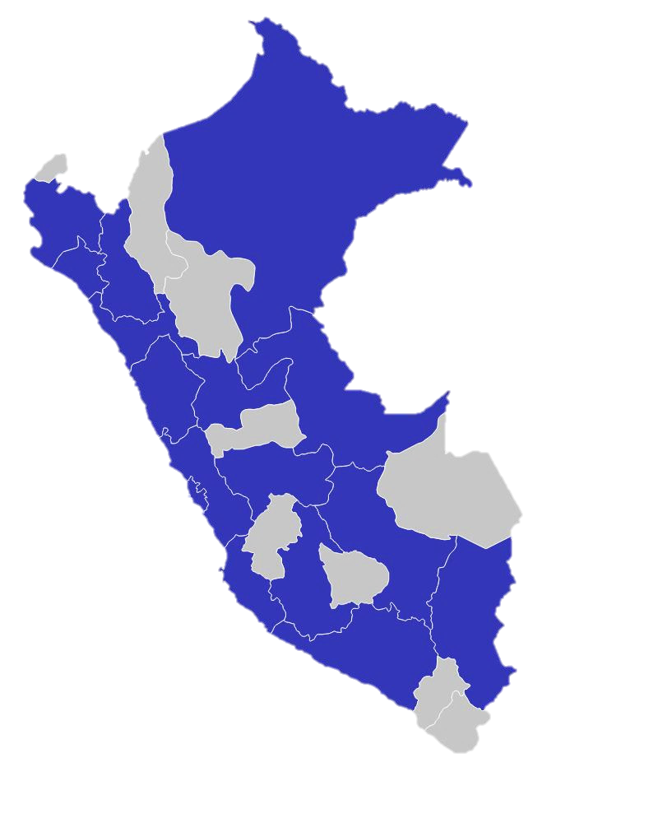
Muestra
Región | Departamento | Localidad | Muestra
Lima | Lima | Lima Metropolitana | 533
Costa Norte | Ancash | Chimbote | 40
Costa Norte | La libertad | Trujillo | 87
Costa Norte | Lambayeque | Chiclayo | 60
Costa Norte | Piura | Piura | 45
Sierra Norte | Ancash | Huaraz | 30
Sierra Norte | Cajamarca | Cajamarca | 41
Costa Centro | Lima | Cañete | 40
Sierra Centro | Huánuco | Huánuco | 25
Sierra Centro | Junín | Huancayo | 45
Costa Sur | Arequipa | Arequipa | 100
Costa Sur | Ica | Ica | 41
Sierra Sur | Ayacucho | Ayacucho | 20
Sierra Sur | Cusco | Cusco | 51
Sierra Sur | Puno | Juliaca | 34
Selva | Loreto | Iquitos | 75
Selva | Ucayali | Pucallpa | 46
Total |  |  | 1,314

Slide 9
EL CONTEXTO EN EL QUE NOS ENCONTRAMOS

Slide 10
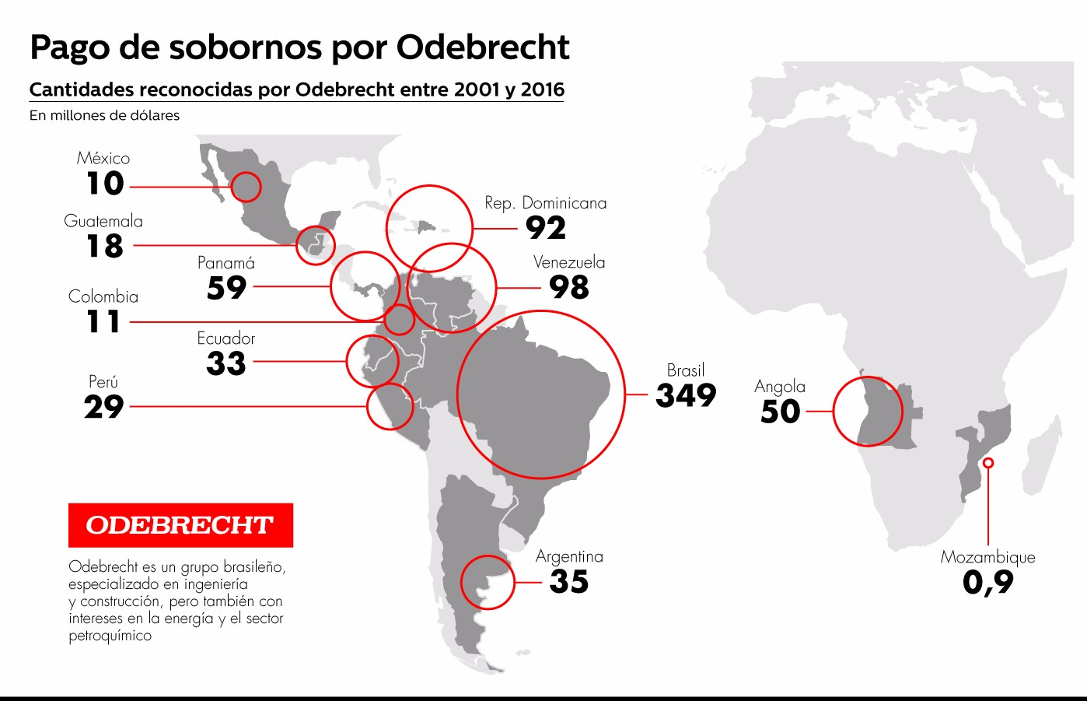
La empresa brasilera Odebrecht, reveló que pagó sobornos a autoridades en 12 países, para asegurar las concesiones públicas de sus proyectos y leyes favorables para sus operaciones.
Fuente: www.bez.es/Odebrechtcontaminalatinoamerica

Slide 11
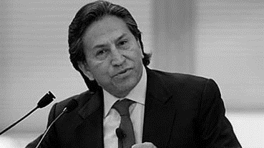
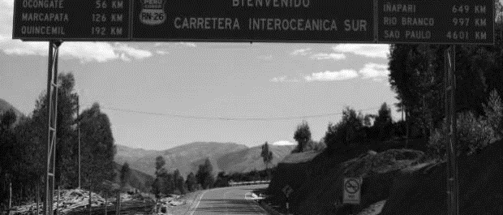
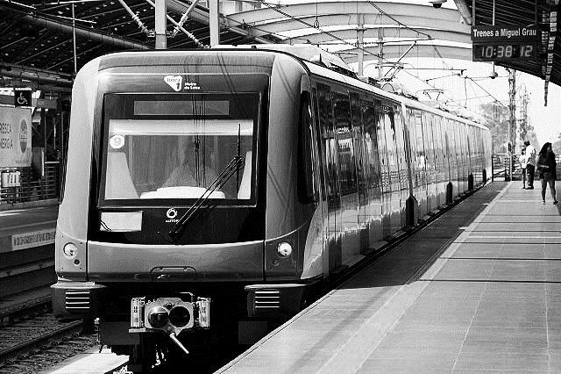
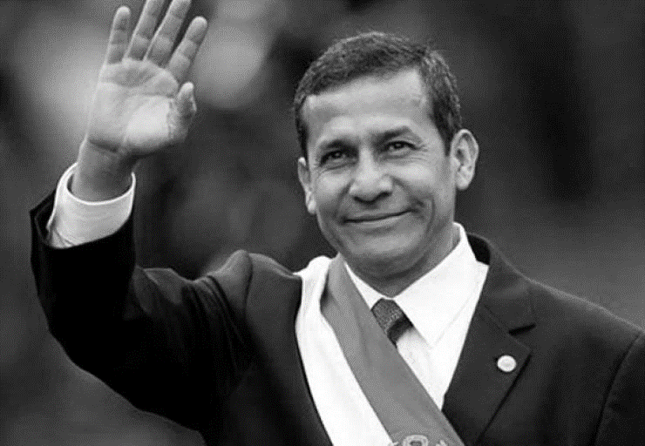
En nuestro país han sido implicados expresidentes, gobernadores regionales, exministros y funcionarios de los últimos 3 gobiernos por haber recibido sobornos a cambio de concesiones públicas…

Slide 12
Dada su implicancia en la política nacional, dos de cada tres ha escuchado hablar sobre el caso Lava Jato. Este hecho ha significado para muchos mayor desconfianza en el Estado.
El contexto en el que nos encontramos
¿Usted ha escuchado hablar del caso Lava Jato / Odebrecht o no?
¿Cómo cree que perjudica al país?
Base: Total de entrevistados (1314)
Base: Total de entrevistados que han escuchado sobre el caso Lava Jato (983)

Slide 13
PERFIL DEL ENTREVISTADO

Slide 14
Perfil del entrevistado
Nivel socioeconómico
Edad
Género
Adultos
Entre 40 y 70 años
40%
40%
50%
50%
Adultos jóvenes
Entre 25 y 39 años
40%
Adolescentes y jóvenes
Entre 18 y 24 años
20%
Base: Total de entrevistados (1314)

Slide 15
Perfil del entrevistado
Nivel Educativo
1%
18%
52%
30%
Técnico / Universitario completo
Sin educación
Primaria completa
Secundaria completa

Slide 16
Perfil del entrevistado- Según nivel de información
En general, ¿qué tan informado está/se siente usted respecto al acontecer político nacional?
Informados | No informados
56% | 45%
61% | 39%
51% | 49%
Base: Total de entrevistados (1314)

Slide 17
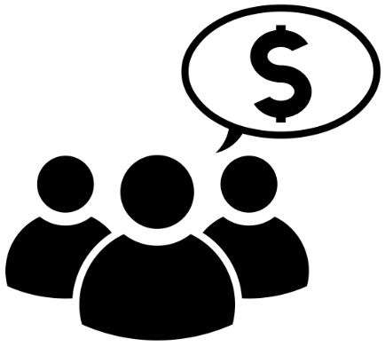
Perfil del entrevistado- Según percepción económica
¿Cómo evalúa su situación económica familiar con respecto a los 12 meses anteriores?
Base: Total de entrevistados (1314)

Slide 18
CORRUPCIÓN: PROBLEMA NACIONAL

Slide 19
La corrupción es uno de los principales problemas del país y ha aumentado en los últimos años.
PERCEPCIÓN DE CORRUPCIÓN
%
¿Cuáles son los tres principales problemas del país en la actualidad?
-Medición comparativa-
Porcentaje significativamente menor / mayor al año pasado

Slide 20
Este problema preocupa más a los hombres, de niveles altos y con mayor nivel educativo.
PERCEPCIÓN DE CORRUPCIÓN
Corrupción: ¿a quién preocupa más?
52%
A niveles altos
NSE A/B: 61%
A los hombres
Hombres: 58% vs Mujeres: 46%
Mayores de 25 años
25-39 años: 53% vs 18-40 años: 47%
Con mayor nivel educativo
Superior completa / postgrado: 59%
Base: Total de entrevistados (1314)

Slide 21
La delincuencia es una preocupación mayor en Lima, mientras que al interior del país, la corrupción es el principal problema.
PERCEPCIÓN DE CORRUPCIÓN
¿Cuáles son los tres principales problemas del país en la actualidad?
Lima | Interior | NSE A/B | NSE C | NSE D | NSE E
67% | 50% | 67% | 60% | 51% | 45%
51% | 53% | 61% | 54% | 44% | 46%
35% | 21% | 21% | 28% | 30% | 28%
21% | 25% | 23% | 21% | 26% | 28%
23% | 24% | 20% | 24% | 25% | 24%
21% | 21% | 24% | 21% | 20% | 17%
15% | 18% | 17% | 18% | 16% | 14%
18% | 14% | 15% | 16% | 14% | 20%
15% | 15% | 18% | 14% | 15% | 15%
10% | 9% | 10% | 10% | 8% | 8%
9% | 9% | 9% | 8% | 10% | 10%
Base: Total de entrevistados (1314)
Porcentaje estadísticamente significativo

Slide 22
La corrupción de funcionarios y autoridades continúa siendo el principal problema que enfrenta el Estado.
Percepción de corrupción
%
Principal problema que enfrenta el Estado
-Medición comparativa-

Slide 23
Percepción de corrupción
Esta opinión sería compartida tanto por los encuestados en Lima como al interior del país.
Principal problema que enfrenta el Estado
Lima | Interior
63% | 62%
14% | 15%
11% | 8%
7% | 6%
5% | 7%
- | 2%
Base: Total de entrevistados (1314)
Porcentaje estadísticamente significativo

Slide 24
Para los encuestados, la corrupción impacta en la economía familiar y reduce su confianza en el Estado.
Percepción de corrupción
¿Usted cree que la corrupción lo perjudica en su vida cotidiana o no?
¿De qué forma cree que la corrupción lo perjudica en su vida cotidiana?
Lima | Interior
48% | 42%
50% | 39%
51% | 36%
30% | 31%
30% | 28%
Base: Total de entrevistados que consideran que la corrupción los perjudica (1132)
Base: Total de entrevistados (1314)
Porcentaje estadísticamente significativo

Slide 25
MICROCORRUPCIÓN

Slide 26
La tolerancia a la microcorrupción ha disminuido con respecto a la medición anterior. Sin embargo, dos de cada tres aún no consideran como negativo estos hechos.
MICROCOCCURPCIÓN
¿Qué tan de acuerdo o en desacuerdo está con las siguientes situaciones?
 | Alta tolerancia |  |  |  |  |  |  | Tolerancia media |  |  |  |  |  |  | Rechazo definido
 | % Totalmente de acuerdo + % De acuerdo |  |  |  |  |  |  | % Ni de acuerdo ni en desac + % En desacuerdo |  |  |  |  |  |  | % Totalmente en desacuerdo
 | 2017 | 2015 | 2013 | 2012 | 2010 | 2008 | 2006 | 2017 | 2015 | 2013 | 2012 | 2010 | 2008 | 2006 | 2017 | 2015 | 2013 | 2012 | 2010 | 2008 | 2006
Que una autoridad elegida coloque a simpatizantes poco calificados en puestos clave | 10 | 8 | 12 | 7 | 12 | 6 | 7 | 61 | 68 | 71 | 65 | 69 | 72 | 65 | 28 | 23 | 17 | 27 | 18 | 21 | 27
Pagar una ‘propina’ para que le perdonen una multa o para agilizar un trámite público | 6 | 4 | 8 | 2 | 4 | 3 | 5 | 66 | 77 | 73 | 64 | 76 | 78 | 67 | 26 | 18 | 19 | 34 | 20 | 18 | 27
Piratear servicios públicos (agua, luz, cable, Internet, etc.) | 5 | 2 | 4 | 0 | * | * | * | 67 | 72 | 66 | 62 | * | * | * | 27 | 25 | 29 | 38 | * | * | *
Promedio | 7 | 6 | 8 | 3 | 6 | 3 | 4 | 65 | 72 | 70 | 64 | 74 | 75 | 66 | 27 | 22 | 22 | 33 | 20 | 21 | 29
En el 2015 se preguntó por:Que un funcionario público favorezca a parientes y amigos, Pagar “propina” para que le perdonen una multa, Robar servicios públicos (agua, luz, etc) .
Base: Total de entrevistados (1314)

Slide 27
La mayoría declara no haber pagado coimas. Entre los que sí lo hicieron, este pago fue a un policía.
microcorrupción
Pago de coimas o sobornos a algún empleado público
Base: Total de entrevistados que tuvieron contacto (796 policía y 737 empleado municipal)

Slide 28
De igual manera, a la gran mayoría no le fue solicitada una coima para recibir algún servicio público o en el trabajo.
microcorrupción
Pago de coimas o sobornos en algún establecimiento
Base: Total de entrevistados que tuvieron contacto (838 hospital, 777 colegio, 797 trabajo)

Slide 29
Entre los que declaran haber dado alguna coima, las principales razones incluyen para evitar mayores sanciones y porque sino las cosas no funcionan.
MICROCORRUPCIÓN
¿Por qué dio regalos, propinas, sobornos o coimas?
Base: Total de entrevistados que dieron una coima (223)

Slide 30
Tan solo una minoría declara haber denunciado el pedido de coimas.
MICROCORRUPCIÓN
Cuando le solicitaron dar, o cuando dio regalos, propinas, coimas, etc. ¿lo denunció?
Base: Total de entrevistados que dieron una coima (223)

Slide 31
CORRUPCIÓN EN LA POLÍTICA

Slide 32
En general, la tolerancia a la corrupción en la política ha disminuido. Sin embargo, uno de cada cinco cree que no se debe condenar a funcionarios corruptos si es que hacen obras que beneficien a la población
Corrupción en la política
Corrupción en la política
 | Tolerancia
 | Alta |  | Media |  | Rechazo definido
 | 2017 | 2015 | 2017 | 2015 | 2017 | 2015
Es necesario algo de corrupción para poder facilitar el crecimiento de la economía y desarrollo | 15% | 51% | 32% | 24% | 51% | 23%
Es necesario algo de corrupción para poder facilitar los trámites y procedimientos en las instituciones públicas | 17% | 14% | 31% | 37% | 50% | 47%
No se les debe sancionar a los funcionarios corruptos que hacen obras en beneficio de la población | 22% | 13% | 26% | 37% | 50% | 49%
Promedio | 18% | 26% | 30% | 33% | 50% | 40%
Base: Total de entrevistados (1314)

Slide 33
Entre los informados, la percepción de infiltración del crimen en la política es mayor. Esto se manifiesta a través del financiamiento de campañas.
Corrupción en la política
¿Qué tan infiltrado, o no, cree que está el crimen organizado en la política?
¿De qué manera cree que se manifiesta principalmente el crimen organizado en la política?
Informados: 71%
Base: Total de entrevistados (1314)

Slide 34
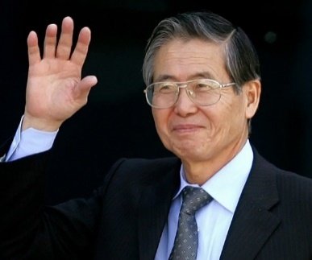
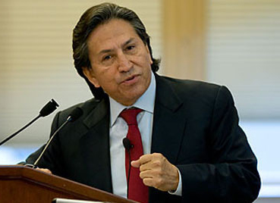
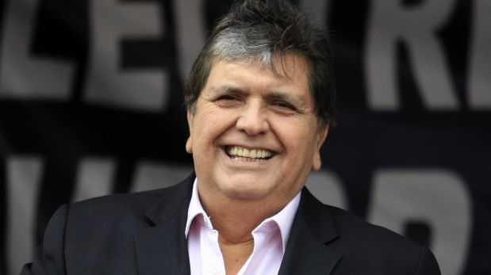
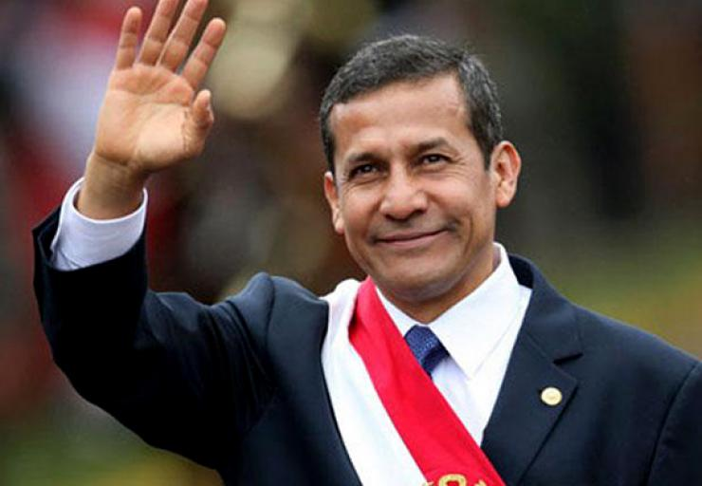
El gobierno de Alan García es percibido como el más corrupto. Sin embargo, la percepción general de corrupción en los últimos gobiernos varía según la edad.
Corrupción en la política
¿Cuál cree que ha sido el gobierno más corrupto?
23%
35%
15%
22%
18-24 años: 21%
25-39 años: 23%
40 a más: 24%
18-24 años: 10%
25-39 años: 13%
40 a más: 20%
18-24 años: 40%
25-39 años: 34%
40 a más: 32%
18-24 años: 27%
25-39 años: 24%
40 a más: 18%
Base: Total de entrevistados (1314)

Slide 35
Solo uno de cada cuatro encuestados considera eficaz la labor del gobierno de Pedro Pablo Kuczynski en la lucha contra la corrupción.
CORRUPCIÓN EN LA POLÍTICA
¿Cuán eficaz diría que es el gobierno del Presidente Pedro Pablo Kuczynski en la lucha contra la corrupción?
Eficaz | Ineficaz
24% | 75%
23% | 76%
24% | 74%
Base: Total de entrevistados (1314)

Slide 36
Los tres poderes del Estado, Ejecutivo, Legislativo y Judicial, se encuentran entre los peor evaluados por los encuestados, en la lucha contra la corrupción.
Corrupción en la política
¿Cómo calificaría la gestión de…en la lucha contra la corrupción?
T2B 2017 | T2B 2015
32% | 36%
15% | 14%
14% | --
12% | 15%
11% | 10%
10% | 9%
9% | 5%
7% | 4%
Base: Total de entrevistados (1314)
*En el 2015 se preguntó por “Gobierno central” y “partidos políticos”

Slide 37
Para los entrevistados, el Poder Judicial y el Congreso son unas de las instituciones más corruptas. La percepción de corrupción en la policía ha disminuido.
Corrupción en la política
¿Cuáles son las tres instituciones más corruptas de nuestro país?
2015 | 2013 | 2012 | Lima | Interior
47% | 49% | 56% | 54% | 43%
44% | 55% | 47% | 45% | 45%
42% | 53% | 52% | 36% | 36%
24% | 24% | 20% | 24% | 30%
30% | 22% | 27% | 27% | 23%
-- | -- | -- | 24% | 20%
19% | 13% | 16% | 22% | 19%
16% | 11% | 9% | 19% | 21%
*En el 2015 se preguntó por “Gobierno central”
Base: Total de entrevistados (1314)
Porcentaje estadísticamente significativo

Slide 38
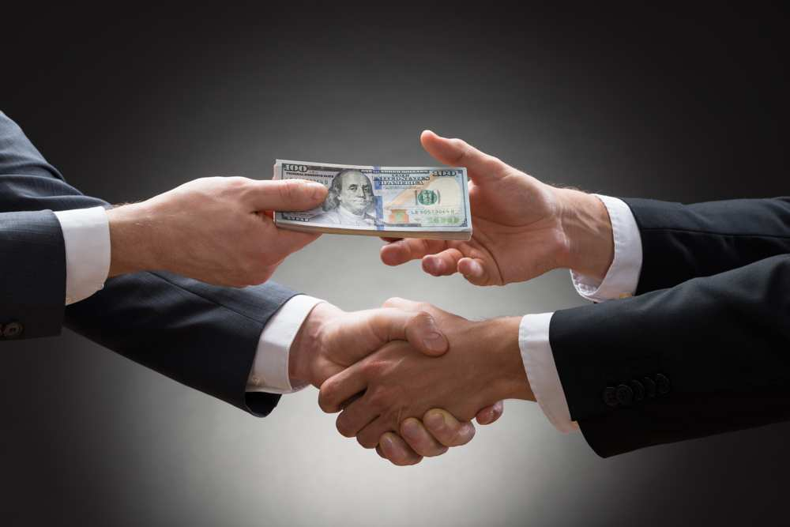
Si bien la percepción de corrupción en la policía ha disminuido, esta continúa siendo percibida como la más fácil de corromper.
Corrupción en la política
¿Quién es más fácil de corromper?
-Principales respuestas-
39% Un policía
21% Un juez
10% Un político nacional
9% Un funcionario de oficina pública
Base: Total de entrevistados (1314)

Slide 39
Los beneficios de un país sin corrupción, para los encuestados, son mayor crecimiento de la economía y más confianza en el Estado.
Corrupción en la política
¿Cuáles serían los beneficios para el Perú si no hubiese corrupción?
-Principales menciones-
Lima | Interior
64% | 59%
39% | 35%
32% | 32%
29% | 29%
26% | 19%
24% | 19%
Base: Total de entrevistados (1314)
Porcentaje estadísticamente significativo

Slide 40
Un tercio considera que la corrupción es inevitable, por lo que solo uno de cada cuatro confía en que la política en el país mejore.
Democracia y política
Actitudes sobre la política y corrupción
B3B | T3B
51% | 31%
43% | 40%
B3B | T3B
57% | 25%
Base: Total de entrevistados (1314)

Slide 41
EMPRESA PRIVADA FRENTE A LA CORRUPCIÓN

Slide 42
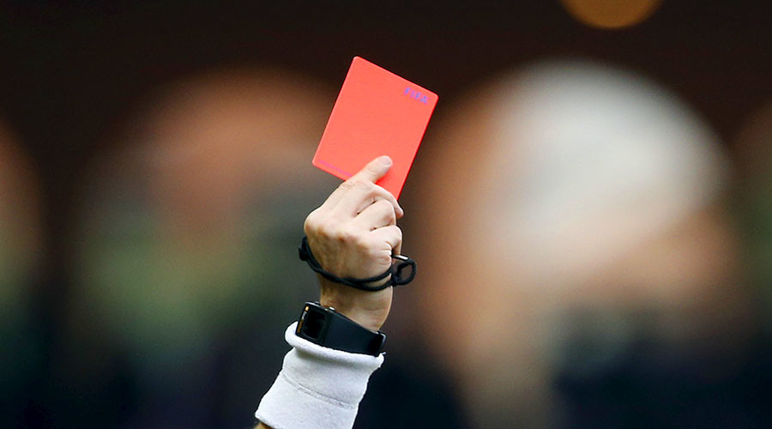
La percepción de corrupción está generalizada para el ámbito público como para el privado.
Empresa privada y corrupción
De cada 100 congresistas, 77
….son percibidos como corruptos
De cada 100 jueces, 72
De cada 100 empresarios, 71
Base: Total de entrevistados (1314)

Slide 43
Para los encuestados, la burocracia es una de las razones por las que los empresarios tienen que recurrir al pago de sobornos.
Empresa privada y corrupción
Las trabas burocráticas generan más oportunidades para el pago de coimas
Los empresarios a veces se ven obligados a dar coimas para poder hacer su trabajo
Base: Total de entrevistados (1314)

Slide 44
Sin embargo, para la gran mayoría el empresario también es cómplice del funcionario al aceptar pagar una coima.
Empresa privada y corrupción
¿Usted cree que cuando un empresario acepta pagar una coima se vuelve un cómplice o una víctima del funcionario corrupto?
Base: Total de entrevistados (1314)

Slide 45
La mayoría reconoce que la informalidad es negativa para el país. Entre los principales problemas destacan la menor recaudación fiscal y la corrupción.
Empresa privada y corrupción
¿Qué consecuencias genera la informalidad en el país?
¿La informalidad es negativa para el país o no?
¿Por qué razones cree usted que la informalidad no es negativa para el país?
Base: Total de entrevistados que consideran que la informalidad sí es negativa (1102)
Base: Total de entrevistados que consideran que la informalidad no es negativa (177)
Base: Total de entrevistados (1314)

Slide 46
Para la mayoría, en las empresas informales hay más corrupción que en las formales. Sin embargo, para un tercio son pocas las empresas privadas comprometidas en la lucha contra la corrupción.
Empresa privada y corrupción
¿En qué tipo de empresas cree que hay más corrupción?
¿Cree que las empresas privadas o gremios de empresarios están comprometidos en la lucha contra la corrupción?
Base: Total de entrevistados (1314)

Slide 47
LUCHA CONTRA LA CORRUPCIÓN

Slide 48
La confianza interpersonal es baja. La desconfianza es mayor al interior del país y entre los menos informados.
Lucha contra la corrupción
Confianza interpersonal
En general, ¿cuán confiable cree que son las personas?
Base: Total de entrevistados (1314)
Porcentaje estadísticamente significativo

Slide 49
La gran mayoría está informada acerca de los casos de corrupción en nuestro país, especialmente en Lima.
Lucha contra la corrupción
¿Qué tan informado está/se siente usted respecto a los temas de corrupción que ocurren en el país?
-Desagregado por ámbito y NSE-
T2B | B2B
64% | 36%
67% | 33%
61% | 38%
Base: Total de entrevistados (1314)
Porcentaje estadísticamente significativo

Slide 50
Sin embargo, la corrupción es un problema que no habría visto mejoras en los últimos cinco años.
Lucha contra la corrupción
¿Cree que en los últimos 5 años la corrupción en el Perú ha aumentado, sigue igual o ha disminuido?
Base: Total de entrevistados (1314)

Slide 51
Además, dado los hechos de corrupción del último año, un tercio considera que este problema seguirá igual en los próximos años.
Lucha contra la corrupción
¿Cree que en los próximos 5 años la corrupción en el Perú…?
-Medición comparativa-
Base: Total de entrevistados (1314)

Slide 52
Aquellos con una percepción negativa sobre la economía tienen una menor esperanza en que la corrupción disminuya en los próximos años.
Lucha contra la corrupción
¿Cree que en los próximos 5 años la corrupción en el Perú…?
-Desagregado por ámbito y situación económica-
Ámbito
Situación económica
Base: Total de entrevistados (1314)
Porcentaje estadísticamente significativo

Slide 53
La poca confianza en el Poder Judicial aumenta la percepción de una lucha contra la corrupción poco efectiva.
Lucha contra la corrupción
¿Cuánta confianza tiene en que el Poder Judicial ayuda a combatir la corrupción en el Perú?
T2B | B2B
14% | 85%
15% | 85%
14% | 85%
18% | 81%
16% | 83%
10% | 89%
Ámbito
Situación económica
Base: Total de entrevistados (1314)
Porcentaje estadísticamente significativo

Slide 54
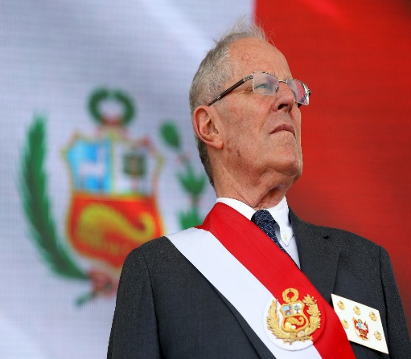
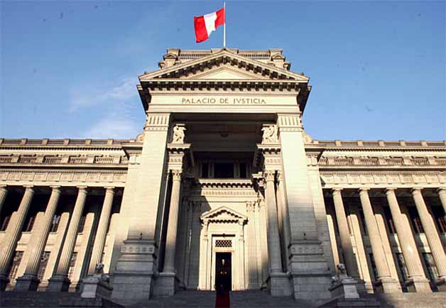
En ese sentido, la mayor responsabilidad en la lucha contra la corrupción recae sobre el Presidente de la República.
Lucha contra la corrupción
¿Quién cree que debería ser el responsable de liderar la lucha contra la corrupción en el país?
-Principales menciones-
44%
15%
13%
El Presidente de la República
El Poder Judicial
Un organismo internacional
Base: Total de entrevistados (1314)

Slide 55
Las principales medidas propuestas por la ciudadanía incluyen cambios en el sistema judicial del país, incrementando sanciones y reformando el sistema en sí.
Lucha contra la corrupción
¿Qué se puede hacer para luchar contra la corrupción?
Lima | Interior
51% | 51%
56% | 44%
48% | 40%
39% | 33%
32% | 22%
18% | 18%
17% | 13%
Base: Total de entrevistados (1314)
Porcentaje estadísticamente significativo

Slide 56
Así mismo, se reconoce que al denunciar actos de corrupción, evitando pagar coimas y no votando por candidatos corruptos, la ciudadanía colabora en la lucha contra la corrupción.
Lucha contra la corrupción
¿Qué está dispuesto a hacer usted para luchar contra la corrupción?
-Principales menciones-
Lima | Interior
53% | 54%
55% | 43%
40% | 39%
23% | 21%
22% | 17%
24% | 13%
17% | 14%
16% | 12%
Base: Total de entrevistados (1314)
Porcentaje estadísticamente significativo

Slide 57
ANEXOS

Slide 58
La mayoría de encuestados está de acuerdo con la propuesta de contar con personas externas en la Comisión de Ética del Congreso.
Corrupción en la política
¿Qué tan de acuerdo estaría usted con que los miembros de la Comisión de Ética del Congreso no sean parlamentarios sino personas externas?
T2B | B2B
55% | 26%
57% | 26%
53% | 25%
Base: Total de entrevistados (1314)

Slide 59
Dos de cada cinco se muestran optimistas luego del cambio de Contralor General.
RECONSTRUCCIÓN CON CAMBIOS
¿Considera que el cambio de Contralor General favorecerá la lucha contra la corrupción en el proceso de reconstrucción después del fenómeno del Niño Costero o no?
Lima: 40%
Norte: 54%
Centro: 50%
Base: Total de entrevistados (1314)

Slide 60
La mayoría de encuestados está de acuerdo con impedir postular a un cargo a personas encarceladas e investigadas por corrupción.
Democracia y política
¿Qué tan de acuerdo estaría usted con impedir postular a un cargo público a…?
T2B | B2B
41% | 50%
42% | 50%
Base: Total de entrevistados (1314)

Slide 61
Décima encuesta nacional sobre percepciones de corrupción
Setiembre 2017

